Slide 1


«Аудит використання бюджетних коштів по програмам організації благоустрою Адміністрацією Заводського району ММР»
Комітет самоорганізації населення робітничого селища “Ялти»
#ГромадськаПрефектура
Миколаїв 2020

Slide 2
Мета аналітичного дослідження
Основною метою аналітичного дослідження є вироблення обґрунтованих рекомендацій Миколаївській міській раді та її виконавчим органам щодо підвищення ефективності використання бюджетних коштів Адміністрацією Заводського району ММР у частині організації благоустрію.
Також, сподіваемось - покращити екологічний стан мкрн. Ялти, шляхом звернення уваги до виконання своїх функций адміністрацією Заводського району, щодо прибирання стихійних звалищ.

Slide 3
Гіпотези аналітичного дослідження:
1.Існування проблеми, пов'язаної з прибиранням стихійних звалищ у мікрорайоні Ялти - це є наслідок недостатнього виділення коштів з міського бюджету на вирішення цієї проблеми
2. Існування проблеми, пов'язаної з прибиранням стихійних звалищ, у мікрорайоні Ялти - це є це наслідок недбалого і неефективного виконання своїх функцій Адміністрацією Заводського району, як головного розпорядника коштів міського бюджету.

Slide 4
Висновок по гіпотезі 1:
Аналіз звітів про виконання бюджетних програм продемонстрував, що в період 2017-2019 роки не було кредиторскої заборгованості по послугам з вивезення стихійних звалищ в Заводському районі;
Планований і фактично вивезений обсяг сміття збігається на 100% (виключення - 2017р)
Плановані і фактично виділені бюджетні асигнування також мають незначни розбіжності.
Отже, робимо висновок, що гіпотеза 1 про те, що з бюджету міста виділяється недостатньо коштів для вирішення проблеми вивезення стихійних звалищ в Заводському районі - не підтверджено!

Slide 5
Гіпотеза 2 :
Перевірка гіпотезі №2 «Існування проблеми, пов'язаної з прибиранням стихійних звалищ, у мікрорайоні Ялти - це є це наслідок неефективного виконання своїх функцій Адміністрацією Заводського району, як головного розпорядника коштів міського бюджету»
перевірено шляхом :
- Аналізу закупок, які проведено Адміністрацією Заводського району у період 2017-2020 р. у системі Прозоро по коду «90510000-5 Утилізація/видалення сміття та поводження зі сміттям»
- Аналізу фактичного об’єму та періодичності прибирання стихійних звалищ у Заводському районі. Аналіз проведено шляхом організації громадського рейду по звалищам Заводського району у період 07.04.20-11.04.20.

Slide 6
Аналіз умов Договора №юр/ТК5 від 21.01.2020 р, згідно якого ліквідуються звалища на території Заводського району у 2020р., щодо наявності негативних чинників.
Формулювання умов Договору №юр/ТК5 від 21.01.2020р | Негативні чинники, що сприяють неефективному розпорядженню бюджетними фінансами Адміністрацією Заводського району.
Пункт 5.7. Договора «Графік надання послуг коригується Замовником в залежності від наявності фінансування, об’єму, необхідності надання таких послуг та інших непередбачених чинників.» | - Строки надання послуг неоговорені чітко і зрозуміло. - Допускається неоднозначне трактування умов надання послуг згідно Договора: - Так пункт 5.7. Договора - дає широку трактовку можливих змін строків та об’ємів при наданні послуг.

Slide 7
Аналіз умов Договора №юр/ТК5 від 21.01.2020 р, згідно якого ліквідуються звалища на території Заводського району у 2020р., щодо наявності негативних чинників.
2. Періодичність надання послуг: У додатку № 2 до Договору позначені: «Місця де виникають звалища, які необхідно ліквідувати ЩОДЕННО, в святкові та вихідні дні» (Додаток 2 до Договору); «Перелік місць де виникають звалища». (Додаток до Додатку №2 до Договору) | 2. Періодичність надання послуг: Додаток № 2 до Договору, спираючись на вищезгаданий п.5.7. дає можливість коректувати періодичність надання послуг, як з боку Замовника, так і Підрядника. Особливо, це стосується місць з «Переліку місць де виникають звалища» (Продовження Додатку №2 до Договору) Тобто, якщо «Місця де виникають звалища, які необхідно ліквідувати ЩОДЕННО, в святкові та вихідні дні» зрозуміло , що згідно Договору ці місця повинні прибиратися щодня, включно у святкові та вихідні дні. То, щодо звалищ з «Переліку місць де виникають звалища» не зрозуміло - чи будуть їх вивозити, з якої періодичністю, у якому обсязі ???? Доречи, до цього переліку і входять у тому числі - мкрн. Ялти. Також , виходячи з п. 5.7. Договора - не зрозуміло наступне: Чи повинні ліквідувати ЩОДЕННО звалища, які вказані у Додатку № 2 до Договору , як ті, які необхідно ліквідувати ЩОДЕННО, в святкові та вихідні дні» ???

Slide 8
Аналіз умов Договора №юр/ТК5 від 21.01.2020 р, згідно якого ліквідуються звалища на території Заводського району у 2020р., щодо наявності негативних чинників.
П. 5.3 Договору визначає: «Послуги надаються з урахуванням охоплення території Заводського району м. Миколаєва, доведеною Замовником у щотижневому плані або листах-дорученнях. План та вивезення звалищ з території Заводського району коригується щотижня, у залежності від наявності фінансування, об’єму, необхідності вивезення та інших непередбачених чинників. В разі необхідності термінового надання послуг, що не передбачені щотижневим планом, Замовник письмово або в телефонному режимі з послідуючим письмовим підтвердженням, надає додаткові об'єми послуг або вносить зміни до раніше наданого щотижневого плану. Враховуючи, безпрервний характер виконання послуг, Виконавець зобов'язаний виконувати послуги в робочі, святкові і вихідні дні, якщо такі зазначені в щотижневому плані / листі» | П.5.3 Договору допускає неоднозначність трактовки кількісної та якісної компоненти при надання послуг згідно Договора. З цього пункту зовсім не зрозуміло де, коли, та у якому обсязі Підрядник повинен виконувати зобов'язання з вивезення стихійних звалищ. Таким чином, якщо Підрядником системно не вивозяться стихійні звалища - це не є порушенням умов Договору. !!! Також слід звернути увагу на те, що послуги з ріку в рік надаються: - на одній і той же території; - приблизно однаковій кількості мешканців, які виробляють приблизно однакову кількість сміття щорічно; - одним и тім же підрядником ; замовником послуг - е один і той же ГРБК. ??? Взагалі не зрозуміло, чому до Договору не е Додатком «План –графік надання послуг.

Slide 9
Громадський рейд по звалищам Заводського району.
Як проходив громадський рейд :
1. З додатку до Договору № юр / ТК 5 про закупівлю послуг за Державні кошті, від 21.01.20р, згідно якого Адміністрації Заводського району ММР надавалися послуги ліквідації стихійних звалищ з навантаженням та вивезенням на міський полігон відходів, з'ясовані:
-місця, де виникають звалища, які необхідно ліквідувати на щоденній основі;
- місця, де виникають звалища, які не потребують ліквідації на щоденній основі.
2. Громадські активісти проїхали з 7.04.20р.по 11.04.20 одномоментно по всім смітниках Заводського району, які повинні вивозитися на щоденній основі та по
по місцях, де виникають звалища, які не потребують ліквідації на щоденній основі.
Таким чином побачили фактичний об’єм сміття та розрухували приблизний об’єм сміття, який потрибно вивозити щодня.

Slide 10
Висновки за результатами громадського рейду :
1. Загальний об’єм звалищ, що повінні вівозитись щоденно складає - 52,7м3
Виявилося, що частина звалищ, які відповідно до Додатку 2 до Договору № юр / ТК 5 від 21.01.20р, повинні вивозитися щодня - вивозяться вибірково. Найбільші звалища так і залишилися неприбраними в період проведення рейду 7.04.20р.-11.04.20р.
2. Щодо звалищ, які відповідно до Продовження до Додатку 2 до Договору № юр / ТК 5 від 21.01.20р, не входять до переліку «щоденних» - Ялти, Велика і Мала Коренихи, Абіссінії:
Оскільки у Додатку 2 до Договору № юр / ТК 5 від 21.01.20р, вказані тільки ці райони без уточнення місць, де конкретно утворюються стихійні звалища, відстежити фактичний обсяг таких звалищ неможливо.
- Абіссінії - на момент проведення рейду стихійних звалищ не виявленно;
- Велика Корениха - навколо баків для ТПВ чисто. За словами місцевих жителів негабаритний сміття зносять на одну велику смітник близько військової частини, яка ніколи не вивозиться.
- Мала Корениха - зі слів місцевих жителів сміття просто спалюють.
- мкрн. Ялти на 8.04.20 - очищений від звалищ, але знову почав заповнюватися сміттям, так як потребує систематичного вивезення стихійних звалищ на постійній основі.

Slide 11
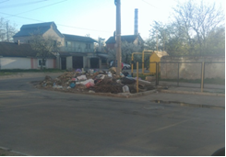
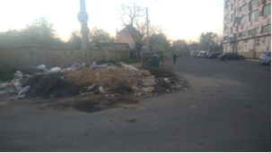
Богородична- Лескова (7.04.20)
Богородична- Лескова (11.04.20)

Slide 12
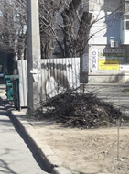
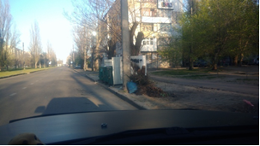
Вул. Чкалова (7.04.20)
Вул. Чкалова (11.04.20)

Slide 13
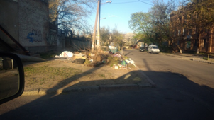
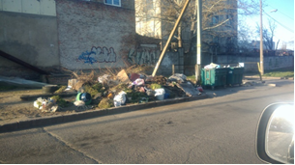
М. Морська- Радісна (7.04.20)
М. Морська- Радісна (11.04.20)

Slide 14
Висновок по гіпотезі 2 :
Гіпотезу №2 : «Існування проблеми, пов'язаної з прибиранням стихійних звалищ, у мікрорайоні Ялти - це є це наслідок недбалого і неефективного виконання своїх функцій ГРБК Адміністрацією Заводського району, як головного розпорядника коштів міського бюджету»
ПІДТВЕРДЖЕНО!
Аналіз закупок, які проведено Адміністрацією Заводського району у період 2017-2020 р. у системі Прозоро по коду «90510000-5 Утилізація/видалення сміття та поводження зі сміттям» та аналіз фактичного об’єму та періодичності прибирання стихійних звалищ у Заводському районі продемонстрував, що багаторічна проблема вивезення стихійних звалищ у мкрн. Ялти, на полягає у тому, що:
у Договорі з підрядником Адміністрація Заводського району
існує неоднозначне трактування щодо періодичності, об’єму та алгоритму надання послуг з вивезення стихійних звалищ.
Можливість неоднозначного трактування умов Договору з підрядною організацією, тягне за собою ризики неотримання якісної послуги за бюджетні кошти для жителів усього Заводського району. Тому, в рамках цього дослідження, ці фактори розглядаються як недбале та неефективне виконання своїх функцій ГРБК Адміністрацією Заводського району, як головного розпорядника коштів міського бюджету» у частині організації благоустрою у Заводському районі.

Slide 15
Основні висновки дослідження:
Гіпотеза №1: Існування проблеми, пов'язаної з прибиранням стихійних звалищ у мікрорайоні Ялти - це є наслідок недостатнього виділення коштів з міського бюджету на вирішення цієї проблеми в бюджетний період 2017-2020р.
– НЕ ПІДТВЕРДЖЕНО!
Видатки бюджету на ліквідацію стихійних звалищ в Заводському районі достатні з точки зору планування та фактичного виділення бюджетних асигнувань.
Гіпотеза №2 : «Існування проблеми, пов'язаної з прибиранням стихійних звалищ, у мікрорайоні Ялти - це є це наслідок недбалого і неефективного виконання своїх функцій ГРБК Адміністрацією Заводського району, як головного розпорядника коштів міського бюджету»
-ПІДТВЕРДЖЕНО!
Можливість неоднозначного трактування умов Договору з підрядною організацією, є першопричиною неотримання якісної послуги за бюджетні кошти мешканцями Заводського району.
Тому, в рамках цього дослідження, цей фактор розглядаються як недбале та неефективне виконання своїх функцій Адміністрацією Заводського району, як головного розпорядника коштів міського бюджету» у частині організації благоустрою у Заводському районі.

Slide 16
Рекомендації місцевим посадовцям та громадськості м. Миколаєва:
1. Виключити з Договорів з підрядною організацією можливості неоднозначного трактування умов виконання Договору у через уточнення порядку:
- вивозу стихійних звалищ;
- діслокації стихійних звалищ;
- графику прибірання стихійних звалищ.
2. Налагодити контроль за дотриманням підрядною організацією якості надання послуг мешканцям Заводського району у частині об’ємів вивозу стихійних та періодичності їх прибирання.
3. Для запобігання накопичення звалищ у мкрн. Ялти, біля контейнерних площадок встановити контейнери "лодочка" для вивезення великогабаритного сміття.

Slide 17
Рекомендації місцевим посадовцям та громадськості м. Миколаєва:
4. Забезпечити налагодження дієвої системи вивозу сміття шляхом:
-інвентарізаціі договорів з жителями району;
- організації контрольно-ревізійної функції з підрядником;
- в разі неможливості Адміністрації Заводського району виконувати свої повноваження щодо налагодження діевої системи погодження з ТПВ, передати ці функції на аутсерсинг.
5. На виконання вимог Статуту міста, забезпечити дієвість таких механізмів місцевої демократії участі, як громадські слухання та громадські дорадчі органи:
— Ініціювати проведення громадських слухань з питань ефективності реалізації політики благоустрою у Заводському районі м. Миколаєва зокрема, з використанням інформаційно-комунікативних е- технологій;
— Громадської раді при Департаменті ЖКГ розглянути результати громадського аудиту з запрошенням місцевих посадовців, що відповідають за згадані питання.

Slide 18
Цікаві факти дослідження ...
Згідно звітів про виконання бюджетних програм маємо такі висновки:
Адміністрація Заводського району виконувала заходи по забезпеченню санітарної очистки території та збору та вивезенню сміття та відходів у наступному обсязі:
2017 рік - 27 344м3
2018 рік – 31 520м3
2019 рік – 35 000м3
Відповідно, для того що виконати ці заходи необхідно щодня вивозити наступний обсяг сміття та відходів :
2017 рік - 27 344м3 / 249 р.д = 110 м3/день
2018 рік – 31 520м3 / 250 р.д = 126 м3/день
2019 рік – 35 600м3 / 250 р.д = 142 м3/день
У середньому - 125 м3/день.

Slide 19

Цікаві факти дослідження ...
Щоб вивезти заявлений у звітах про виконання паспортів бюджетних програм обсяг смиття, ресурсами залученої підрядної організації, потрібно:
щоб 4 водія щоденно працювали по 12 годин усі робочі дні протягом року.
Тому ми робимо висновок, що обсяг вивезеного сміття :
1. завищений у більш ніж у два рази, (Згідно висновків громадського рейду загальний об’ем звалищ, що повінні вівозитись щоденно складае приблизно - 52,7м3)
2. не може бути виконаний протягом одного робочого дня ресурсами залученої підрядної організації (згідно інформації з сайту «Прозорро»)

Slide 20

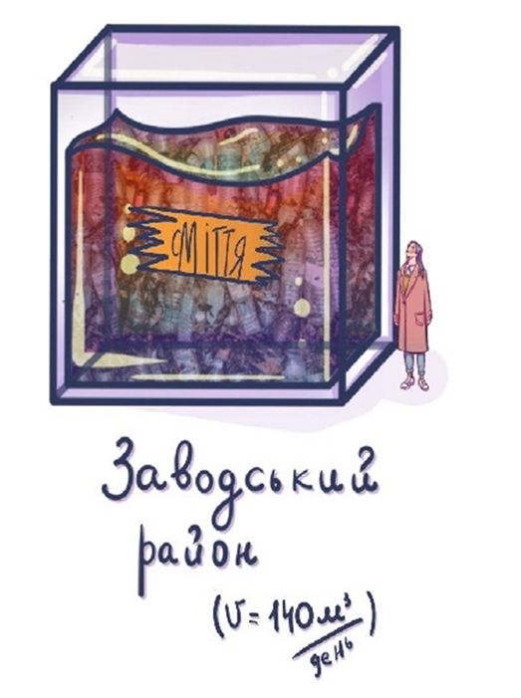
Співвідношення потреб вивезення сміття у мкрн. Ялти та Заводського району загалом (згідно звітів про виконання паспортів бюджетних програм 2017-2019р, та фактично існуючих ялтинських звалищ )
125

Slide 21
Дякуємо за увагу!
Команда проекту дякує Адміністрацію Заводського району за надану для проведення дослідження інсформації.
Також, ми сподіваємося, що наші рекомендації будуть взяті до уваги
та будуть корисні для вирішення багаторічної проблеми вивезення стихійних звалищ у районі.
________________________________________________________
Громадській аудит проведено в рамках проекту, що реалізує «Комітет самоорганізації населення робітничого селища Ялти» при підтримці Фонду розвитку міста Миколаєва за кошти NED (Вашингтон, США) та у склади коаліції #Громадська Префектура.

